Slide 1
Arquitetura de Software
Arquiteturas

Slide 2
Docente
Msc. Anderson Diniz Hummel
andersonhummel@gmail.com

Slide 3

Tecnologia Vs Filosofia

Slide 4
Arquitetura de Software
Tecnologia

Slide 5
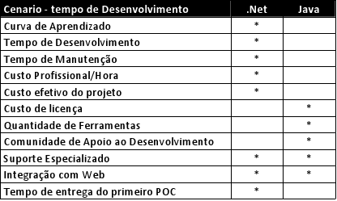
Java Vs .Net: Comparação

Slide 6
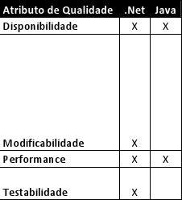
Java Vs .Net: Comparação

Slide 7
DÚVIDA
O que o Java tem que o .Net não tem?

Slide 8
Ferramentas de Portal / CMS
Drupal
Joomla!
WordPress
Lumis
Microsoft Sharepoint

Slide 9
Mobile/Tablet
Nativa
Web adaptada

Slide 10
Storage
Banco de Dados relacionais
Banco de Dados Orientados a Objetos
Banco de Dados XML
Banco de Dados NoSQL

Slide 11
DÚVIDA
O que o Oracle tem que o SQL Server não tem?

Slide 12
DÚVIDA
Infraestrutura na nuvem?

Slide 13
Arquitetura de Software
Filosofia

Slide 14
DÚVIDA
O que uma aplicação desktop possui que uma aplicação web não tem?

Slide 15
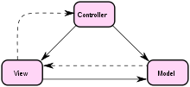
Camadas

Slide 16
Camadas
Visualização
Negócio
Dados

Slide 17
Arquitetura Orientada a Serviço
Consumidor/Provedor de um serviço em um barramento de serviço
Stateless
Implementações
  MOM
  SOAP
  Rest

Slide 18
Problema - Cenário
Servidor de aplicação congela e cai constantemente.
Monitoração indica que o consumo de memória aumenta até o limite permitido.
Quais os atributos de qualidade podem estar envolvidos?
Quais táticas podem ser utilizadas para resolver este problema?
Quais técnicas de avaliação podem ser aplicadas e como?

